Slide 1
Gérer son système d'information réseau avec Netmagis
Jean Benoit, Pierre David, Sébastien Boggia
Université de Strasbourg
JRES 2011
Toulouse

Slide 2
Qu’est-ce que Netmagis ?
WebDNS n’est plus, Vive Netmagis !
Logiciel libre, sous licence CeCILL-B
Répondre au besoin de l’exploitation du réseau Osiris
  1500 équipements, 400 sous-réseaux, 200 correspondants
Pas spécifique Osiris : outil pour tous les réseaux
Application Web
Gestion d’un Système d’Information Réseau
  Cohérence, exhaustivité, documentation, automatisation...
Notes:
WebDNS->Netmagis : le nom WebDNS est réducteur ; Netmagis fait bcp plus de choses
WebDNS présenté aux JRES 2003

Slide 3
Quelques fonctions de Netmagis
Gérer des machines : nom, adresses IPv4 ou IPv6
  → Génération automatique des zones DNS, configurations DHCP...
Topologie : VLANs, liens entre équipements
  → Génération automatique des plans du réseau
Métrologie : graphes de trafic réseau
  → Génération automatique (bases RRD, collecte SNMP)
Mac : localiser une machine à partir d’une adresse IP
  → Trouver l’adresse MAC et le port/l’équipement réseau
Déléguer ces actions aux correspondants réseaux

Slide 4
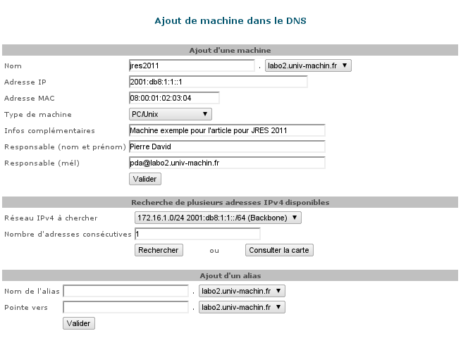

Slide 5
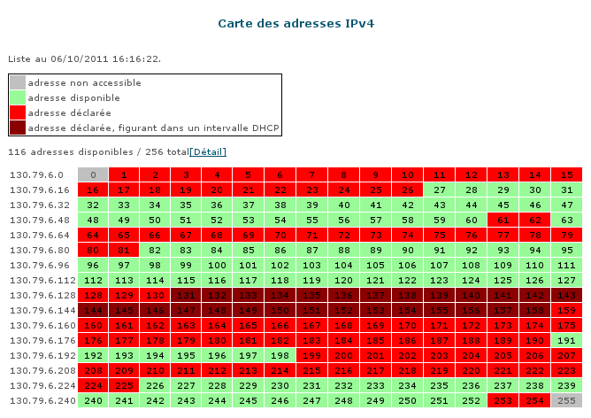

Slide 6
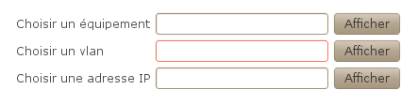
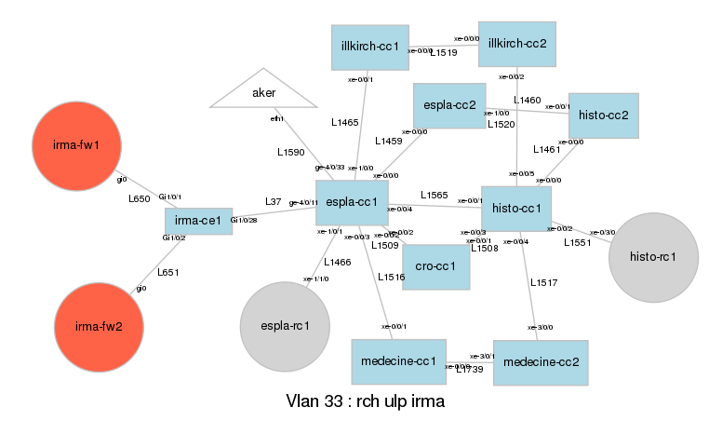
Topologie : L2
irma

Slide 7
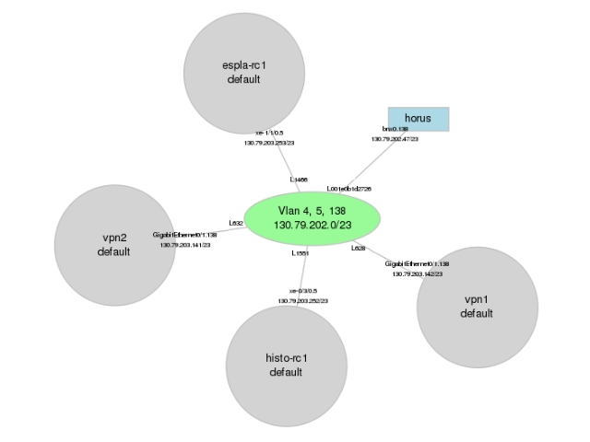
Topologie : L3
130.79.202.1

Slide 8
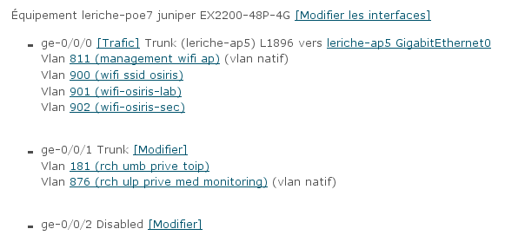
Topologie : équipements réseau
leriche-poe7

Slide 9
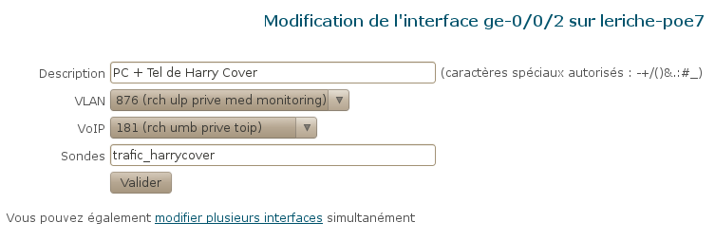
Topologie : modification d'une interface

Slide 10
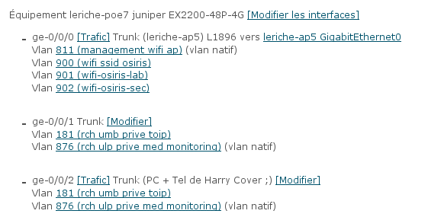
Topologie : trafic d’une interface
leriche-poe7

Slide 11
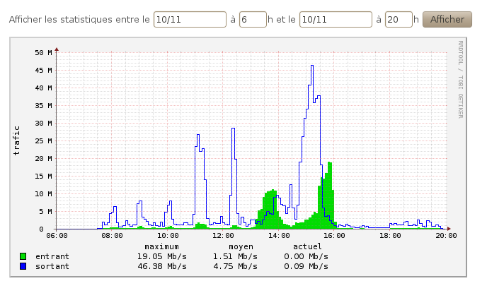
Topologie : trafic d'une interface

Slide 12
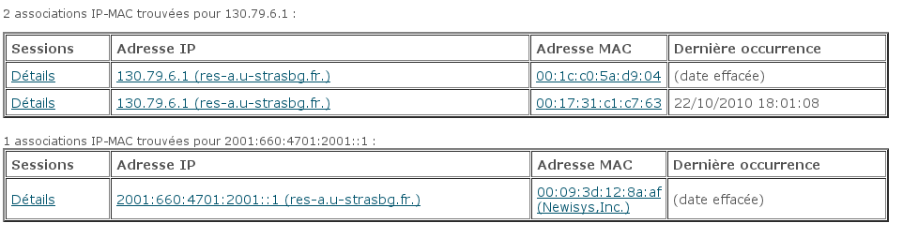
MAC : localisation d’une adresse IP

Slide 13

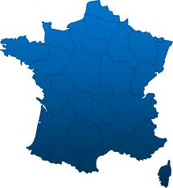
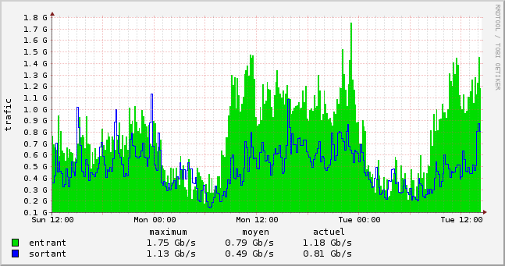
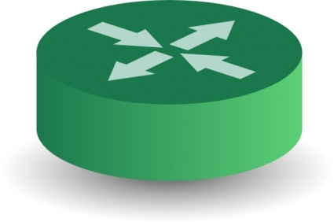
Domaines fonctionnels
DNS
gestion des machines
gestion du référentiel
gestion des adresses MAC
DHCP
gestion de
l'authentification
et des
autorisations
routage de
messagerie
topologie
métrologie
gestion des réseaux et des équipements
Notes:
Authentification LDAP, Postgresql, CAS etc.

Slide 14
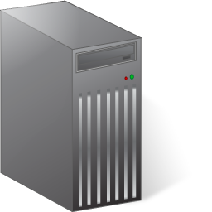

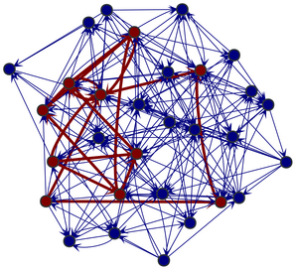
Automatisation pilotée par la configuration
Administrateur
Réseau
Serveur de topologie
Téléchargement
Modification de la configuration
Modélisation du réseau

Slide 15
Automatisation pilotée par la configuration
Une simple modification de la configuration d’un équipement réseau :
  Ajout d’informations (n° de Lien, point de Métrologie) dans la description de l’interface
→ Génération automatique des plans du réseau
→ Génération automatique d’un point de métrologie
→ Déclenchement de la collecte SNMP et de la création du graphe de trafic
interface Gi0/23
description <L23 M23>

Slide 16
Conclusion
Netmagis = produit de l’évolution du logiciel sur plusieurs années
Solution mature, utilisée en production depuis 2002
Richesse fonctionnelle
  Modules issus de besoins liés à l’exploitation d’un réseau
La gestion d’un réseau est complexe
  Nécessité de cohérence et d’automatisation
  Il faut absolument s’équiper d’un outil
Choisissez Netmagis !
http://netmagis.org/

